Slide 1

Solid In Dot Net

Slide 2
Thành viên tham gia:
1312404 Thái Quỳnh Nhi
1312213 Nguyễn Duy Hoàng
1312454 Nguyễn Thị Phượng

Slide 3
Nội dung trình bày:
Solid
Asp.net, mô hình MVC
Entity Framework
Demo

Slide 4
Solid là viết tắt chữ cái đầu của 5 nguyên tắc, nhằm xây dựng kiến trúc phần mềm được tốt hơn.
Single Responsibility Principle (SRP)
Open Closed Principle (OCP)
Liskov Substitution Principle (LSP)
Interface Segregation Principle (ISP)
Dependency Injection Principle (DIP)

Slide 5

Một class
chỉ nên
đảm nhận
một
trách nhiệm.

Slide 6

Khuyến khích mở rộng nhưng tránh chỉnh sửa.

Slide 7

Class con
có thể
thay thế
class cha nhưng
không nên
phá vỡ
các định nghĩa và hành vi
của class cha.

Slide 8
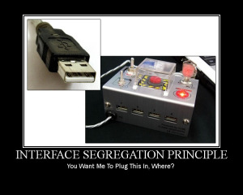
Thay vì
dùng 1 interface lớn, ta có thể
tách
thành nhiều interface nhỏ, với mục đích cụ thể.

Slide 9

Không nên viết code
gắn chặt
với nhau
(Viết 1 class
ít phụ thuộc nhất có thể).

Slide 10
Ưu điểm: Giúp cấu trúc phần mềm được triển khai tốt hơn cụ thể là
➤ Giúp việc viết code được độc lập hơn
➤ Giảm sự phụ thuộc giữa các module
➤ Giúp nâng cao hiệu quả trong việc bảo trì
➤ Tránh được nhiều rủi ro hơn

Slide 11

ASP.NET là gì?
➤ Là một công nghệ dùng để phát triển ứng dụng web
➤ Sử dụng mô hình thiết kế chuẩn MVC

Slide 12
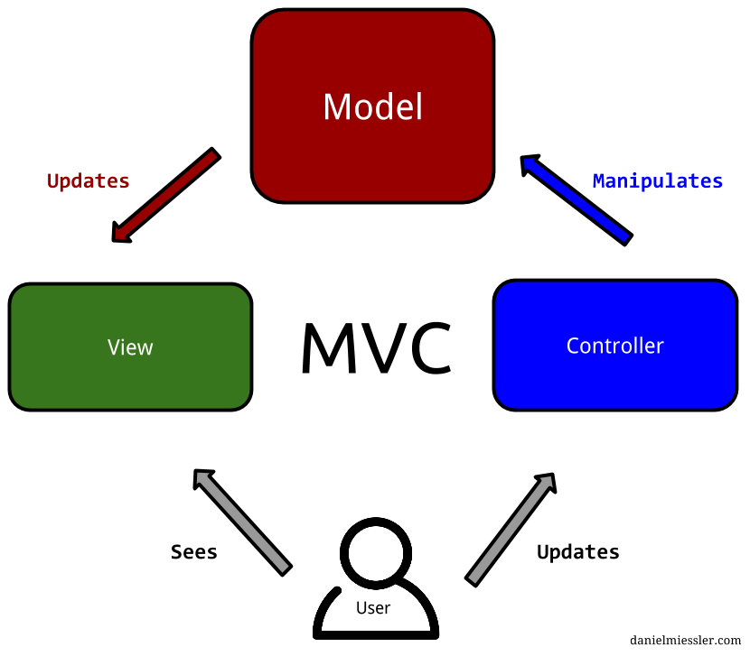
Mô hình MVC
➤ Model: chuẩn bị dữ liệu theo lệnh của controller.
➤ View: hiển thị dữ liệu cho người dùng dựa trên thao tác của người dùng.
➤ Controller: nhận lệnh từ người dùng, gửi lệnh đến Model để cập nhật dữ liệu, truyền lệnh đến View để cập nhật giao diện cho người dùng.

Slide 13
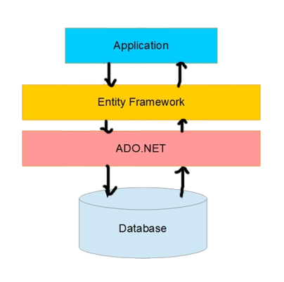
Entity Framework?
➤ Là nền tảng được
sử dụng để làm việc
với database thông qua
cơ chế ánh xạ Object/Relational Mapping
➤ Kiến trúc
Entity framework

Slide 14


Ứng dụng Solid In .Net sử dụng:

Slide 15
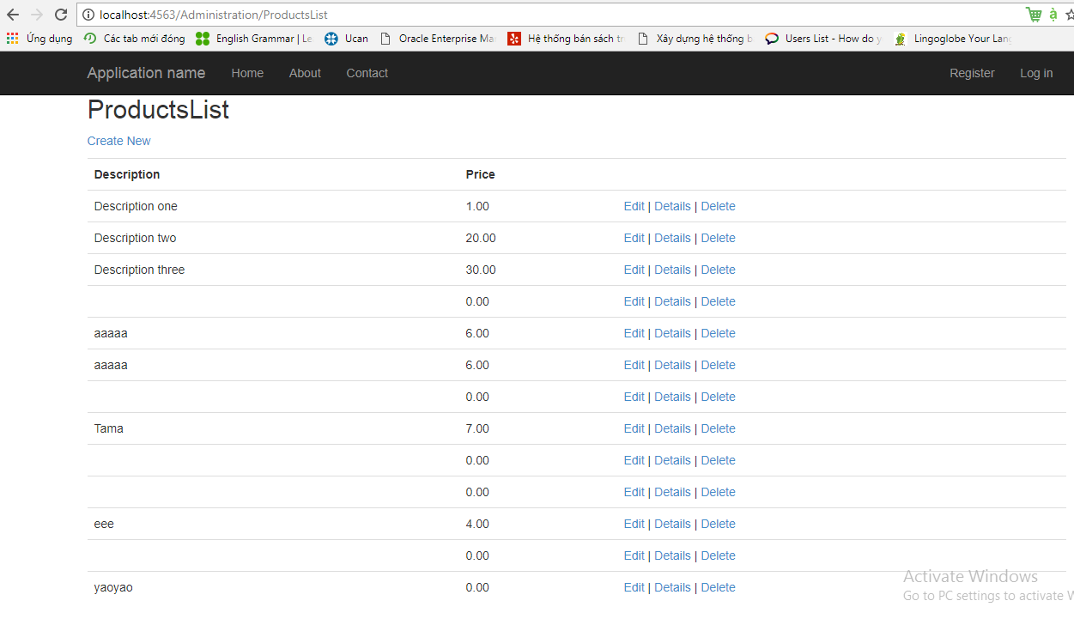
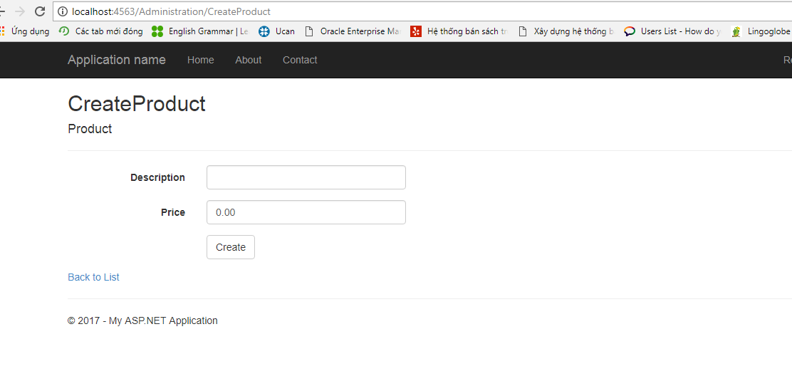
Kết quả:

Slide 16

Demo:

Slide 17
Tham khảo:
https://techmaster.vn/posts/33728/aspnet-mvc-la-gi-and-tai-sao-ban-nen-su-dung-no
http://nguyenit.net/asp-net-core/mo-hinh-mvc/
https://yinyangit.wordpress.com/2011/11/24/tong-quan-ve-kien-truc-entity-framework/
https://github.com/kushanlahiruperera/MVC5AppWithSOLID

